Slide 1


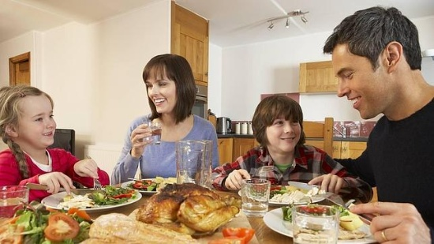
Principais problemas no cotidiano das famílias:
A hora de comer

Slide 2

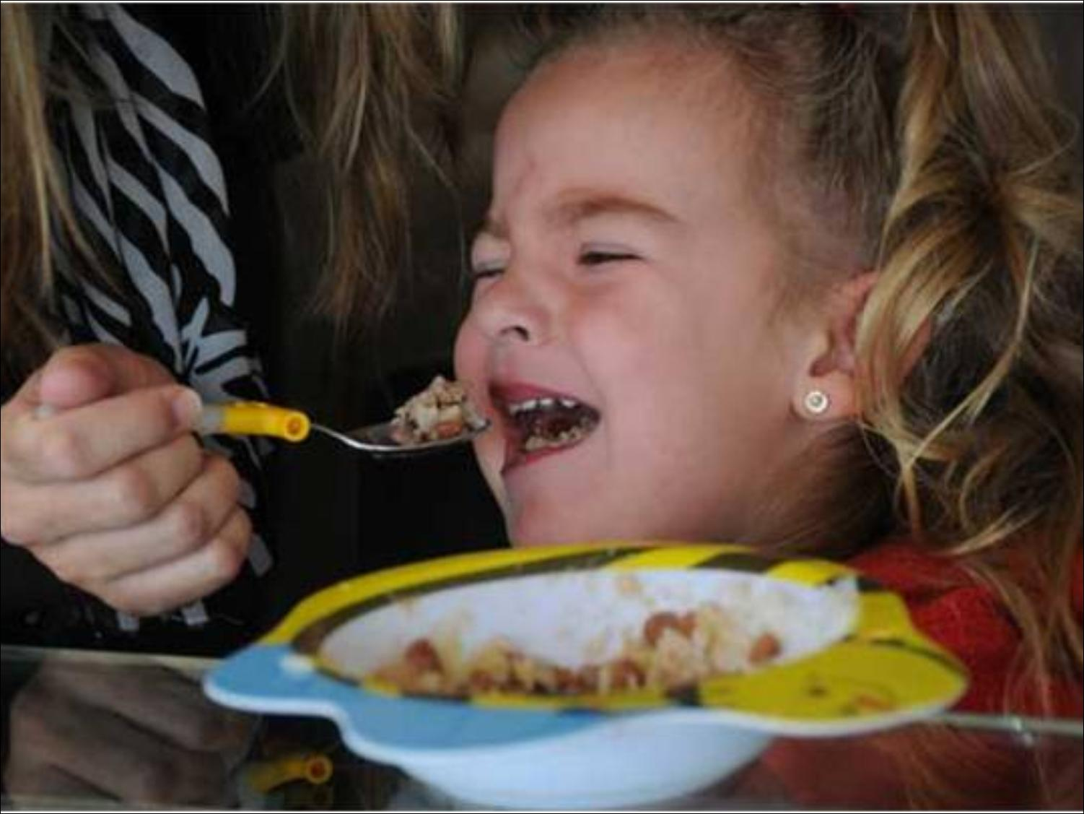
Principais problemas no cotidiano das famílias – a hora de comer
“Quando ela tinha 1 ano, não queria mais sopinha, e passei a introduzir outros alimentos. A partir de então, ela começou a recusar quase tudo. Se deixar, ela só quer tomar leite na mamadeira e iogurte. Fico atrás dela para que coma e, mesmo assim, ela se irrita e chora. Há até pouco tempo, ela fazia vômito se comesse mais de duas colheradas no almoço”

Slide 3

Meu filho não come...
64% das mães têm alguma queixa nesse sentido
47% das mães afirmam que o filho não come toda a quantidade de alimentos oferecida
43% apontam que a criança não tem interesse na comida
40% destacam que o filho come sempre os mesmos tipos de alimento

Slide 4
Meu filho não come...
46% atribuem a dificuldade a um comportamento próprio da criança
10% atribuem à influência da TV
17% atribuem à falta de rotina na hora das refeições

Slide 5
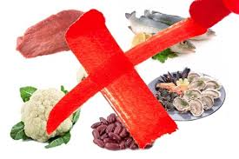
Meu filho não come...
Entre as crianças que têm dificuldade alimentar:
73% não consomem verduras e legumes
46% não ingerem frutas
30% não aceitam cereais
29% não comem carnes
18% recusam leite e derivados

Slide 6

Meu filho não come...
70% mencionam que a dificuldade alimentar da criança atrapalha a relação entre mãe e filho
91% procuram por ajuda do pediatra

Slide 7
Definições
Dificuldade alimentar
termo amplo que engloba qualquer problema que afeta negativamente o processo da alimentação e ingesta de nutrientes.
Transtorno de alimentação
quando ocorre um problema mais severo na alimentação, com impactos orgânicos, nutricionais e/ou emocionais

Slide 8
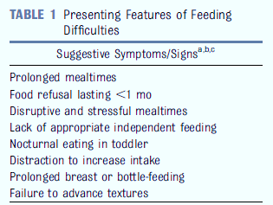
Apresentações Clínicas

Slide 9
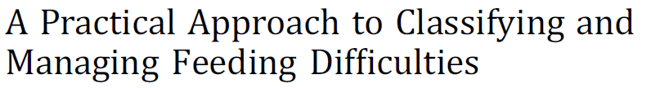
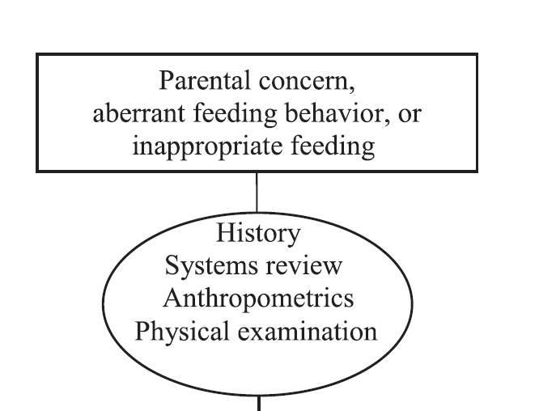
Apresentações Clínicas

Slide 10
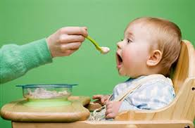
Meu filho não come...
Quem alimenta
Criança
Comida

Slide 11
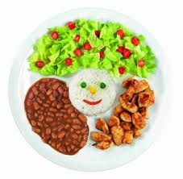
Meu filho não come...
Comida
Quantidade apropriada?
Apropriada ao estágio do DNPM?
Nutricionalmente balanceada?
Adaptada aos padrões culturais?

Slide 12
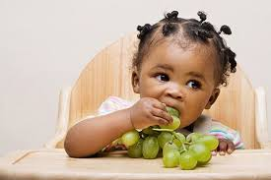
Meu filho não come...
Criança
Tem apetite?
Tem preferências? Aversões?
Apresenta sinais de doenças agudas ou crônicas?
Como está o desenvolvimento?
Como é o temperamento?
Tem sinais de dificuldades sensoriais?
Apresenta sinais sugestivos de disfunção oral – motora?

Slide 13


Meu filho não come...
Quem alimenta
e como...
Qual a sua preocupação em relação à alimentação do seu filho?
Como você descreve o momento da refeição?
O que você faz quando o seu filho não quer comer?

Slide 14
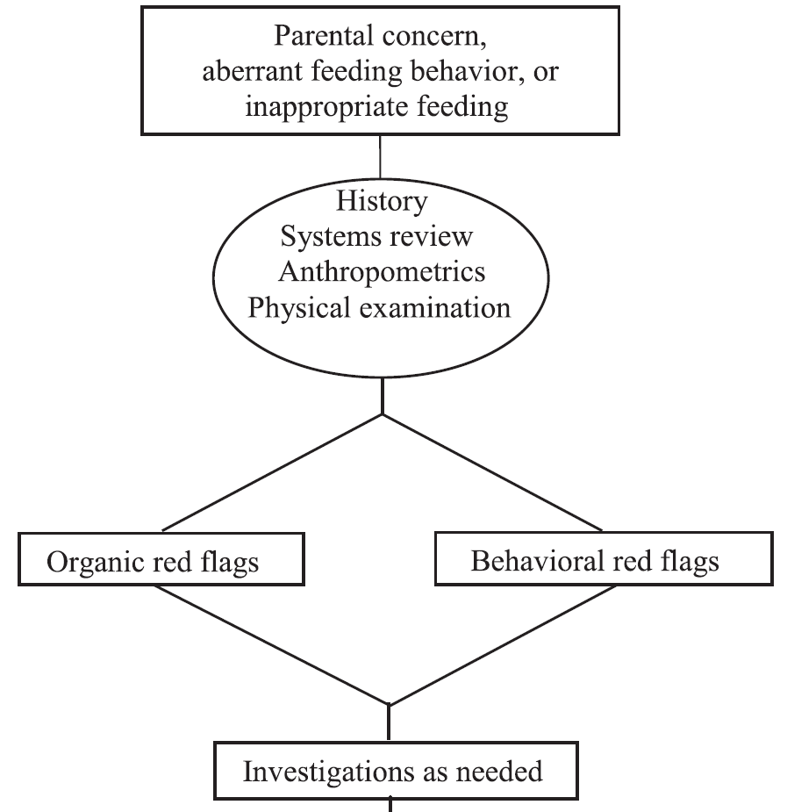
Meu filho não come...

Slide 15
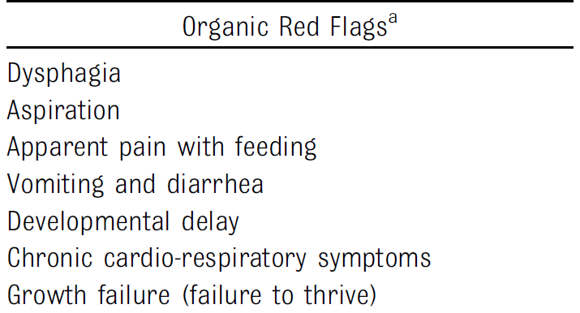

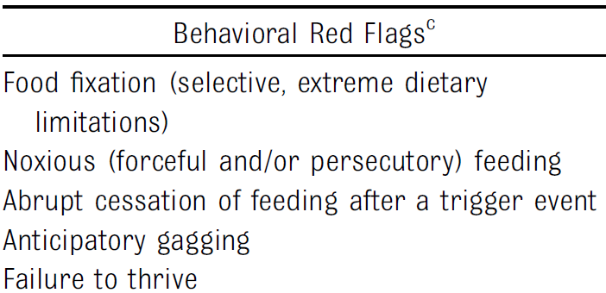
Meu filho não come...

Slide 16
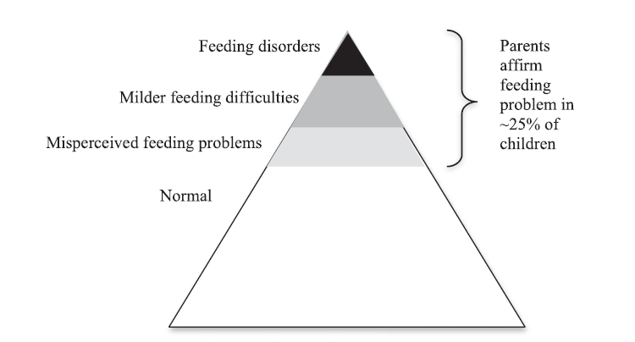
Meu filho não come...

Slide 17
Meu filho não come...

Slide 18
Meu filho não come...
POUCO APETITE
1. Percepção errada
2. Agitada
3. Apática
4. Condição orgânica
SELETIVA
1. Percepção errada (neofobia)
2. Pouco seletiva
3. Altamente seletiva (autismo)
4. Condição orgânica
MEDO OU FOBIA ALIMENTAR
1. Percepção errada
2. Alimentação “dolorosa”
3. Trauma
4. Condição orgânica

Slide 19
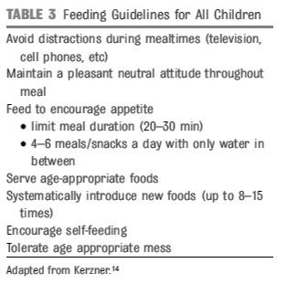
Manejo
PERCEPÇÃO ERRADA – menor necessidade
  crianças “miudinhas”
  ao final do 2º ano
POUCO APETITE
1. Percepção errada
2. Agitada
3. Apática
4. Condição orgânica
orientar os pais a aceitarem a própria percepção da criança sobre fome X saciedade
mostrar aos pais o bom ganho pôndero – estatural
rever orientações “básicas”

Slide 20
Manejo
POUCO APETITE
1. Percepção errada
2. Agitada
3. Apática
4. Condição orgânica
CRIANÇAS AGITADAS
  “anorexia infantil” – crianças ativas, curiosas
  geralmente ganham pouco peso
  refletem condições ambientais
as crianças precisam “aprender” a sentir fome
  esquema alimentar que estimula a fome: máximo de 5 refeições (incluindo lanches), com apenas água nos intervalos
disciplina na hora de comer
se comprometimento peso – aumentar calorias

Slide 21
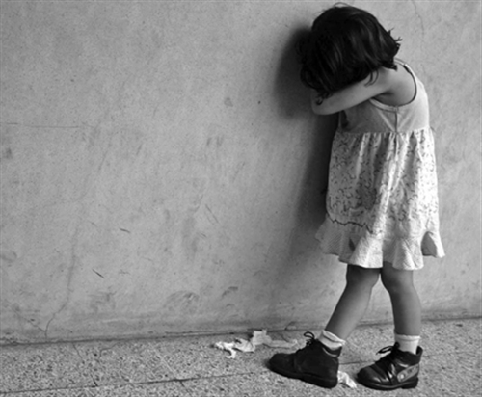
Manejo
POUCO APETITE
1. Percepção errada
2. Agitada
3. Apática
4. Condição orgânica
CRIANÇAS APÁTICAS
  pouco interesse pela comida, pelo ambiente, pelo contato
  prejuízo no ganho de peso
“estimular” o contato e a interação com o cuidador

Slide 22
Manejo
POUCO APETITE
1. Percepção errada
2. Agitada
3. Apática
4. Condição orgânica
CONDIÇÃO ORGÂNICA
variadas
sinais e sintomas alertam para o provável diagnóstico
tratar a causa de base
vias “alternativas” se necessário: SNG, GTM

Slide 23

Manejo
PERCEPÇÃO ERRADA (NEOFOBIA)
comportamento normal entre o final do primeiro e o segundo ano de vida
SELETIVA
1. Percepção errada (neofobia)
2. Pouco seletiva
3. Altamente seletiva (autismo)
4. Condição orgânica
orientar os pais em relação às expectativas
manter a exposição a novos alimentos
não desistir de oferecer após poucas tentativas (pelo menos 8 a 15 vezes)

Slide 24
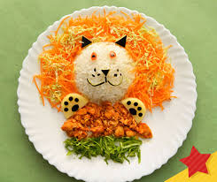
Manejo
SELETIVOS OU “PICK EATERS”
geralmente pré-escolares, que ganham bem peso
a principal consequência é o “stress” familiar em torno da alimentação
SELETIVA
1. Percepção errada (neofobia)
2. Pouco seletiva
3. Altamente seletiva (autismo)
4. Condição orgânica
práticas coercitivas de alimentação
comportamentos indesejados nas crianças
quebrar o ciclo vicioso
ser o exemplo
envolver a criança no preparo dos alimentos
oferecer de maneira mais atrativa

Slide 25
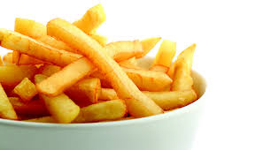
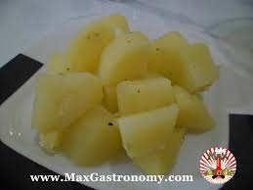
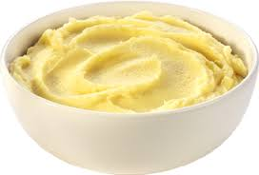
Manejo
SELETIVA
1. Percepção errada (neofobia)
2. Pouco seletiva
3. Altamente seletiva (autismo)
4. Condição orgânica
ALTAMENTE SELETIVA
dieta limitada a 10 – 15 alimentos
relacionada a aversão sensorial: textura, sabor, cor, cheiro...
considerado transtorno alimentar devido consequências – ex: atraso motor oral
abordagem mais intensa e sistematizada
multidisciplinar: nutricionista, fono, terapia comportamental...

Slide 26
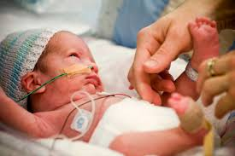
Manejo
SELETIVA
1. Percepção errada (neofobia)
2. Pouco seletiva
3. Altamente seletiva (autismo)
4. Condição orgânica
CONDIÇÃO ORGÂNICA
geralmente em crianças com atraso DNPM
relacionada a hipo / hipersensibilidade sensorial e/ou atraso motor oral, disfagia
abordagem multidisciplinar
suplementos alimentares, vias alternativas se necessário

Slide 27
Manejo
MEDO OU FOBIA ALIMENTAR
1. Percepção errada
2. Alimentação dolorosa
3. Trauma
4. Condição orgânica
PERCEPÇÃO ERRADA
interpretação errada do choro
bom ganho ponderal
aliviar a ansiedade do cuidador
“ensinar” a reconhecer o choro

Slide 28
Manejo
MEDO OU FOBIA ALIMENTAR
1. Percepção errada
2. Alimentação dolorosa
3. Trauma
4. Condição orgânica
ALIMENTAÇÃO DOLOROSA
lactentes que tiveram alguma sensação dolorosa / desconfortável ao se alimentar
geralmente mamam bem dormindo
alimentar quando está começando a adormecer
modificar apresentação, cenário

Slide 29
Manejo
MEDO OU FOBIA ALIMENTAR
1. Percepção errada
2. Alimentação dolorosa
3. Trauma
4. Condição orgânica
TRAUMA PARA COMER
criança maior que teve alguma experiência “traumática”: vômitos, alimentação forçada...
mudanças que permitam dissociar a alimentação do evento traumático
abordagem multidisciplinar se necessário

Slide 30
Manejo
MEDO OU FOBIA ALIMENTAR
1. Percepção errada
2. Alimentação dolorosa
3. Trauma
4. Condição orgânica
CONDIÇÃO CRÔNICA
Variadas
associadas a dor / desconforto para comer
identificar e tratar causa de base
abordagem multidisciplinar

Slide 31
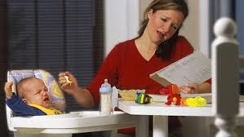
Estilo Parental
1. Responsivo
2. Controlador
3. Indulgente
4. Negligente

Slide 32
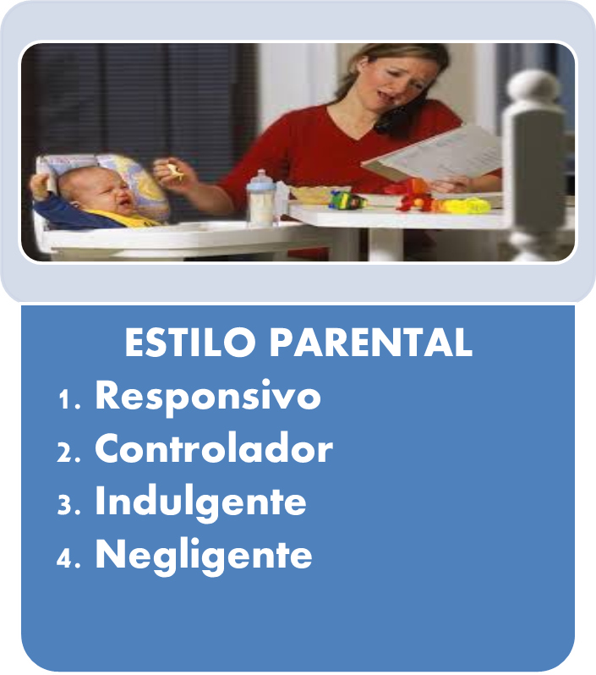
Responsivo
criam um ambiente favorável
adotam um esquema alimentar que induz ao apetite
tem relação positiva com a comida
estabelecem limites
guiam a criança ao invés de controla-la, não utilizam técnicas coercitivas
PAIS
quando
onde
o quê
CRIANÇA
quanto
Esquema de divisão de responsabilidades

Slide 33
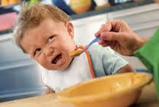
Controlador
o estilo mais frequente
ignoram os sinas de fome e saciedade da criança
costuma recorrer a métodos coercitivos / punitivos
riscos: induzir a medo / fobias alimentares, sobrepeso / obesidade

Slide 34
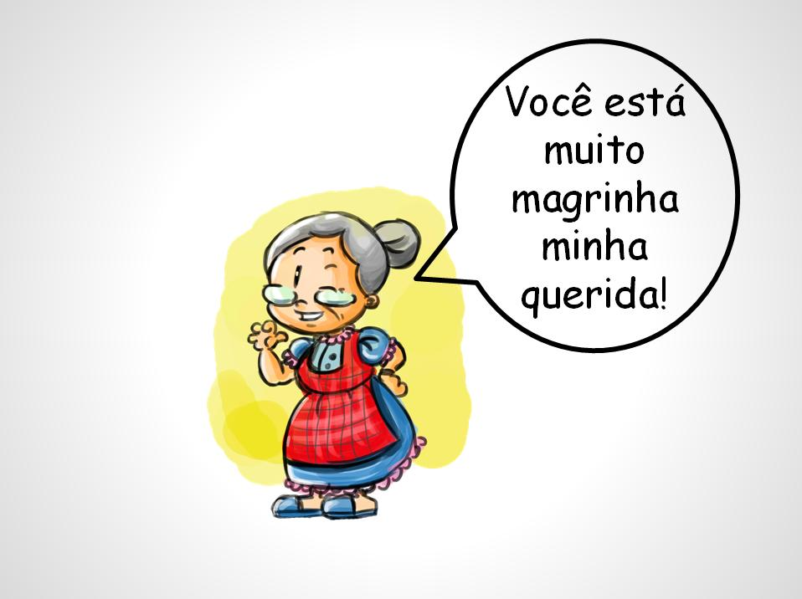
Indulgente
ignoram os sinais de fome e saciedade da criança
frequentemente preparam comidas “especiais”
fazem as vontades

Slide 35
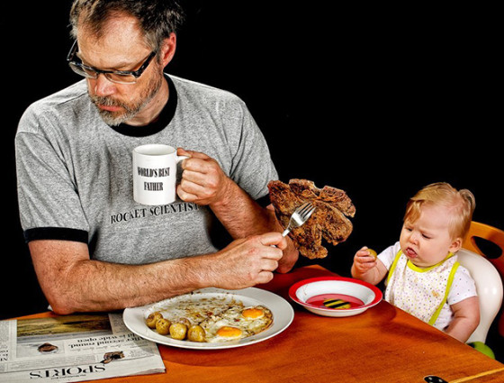
Negligente
deixam a responsabilidade para a criança
estabelecem contato pobre com a criança
geralmente as crianças demonstram carências em vários campos
risco de desnutrição e obesidade

Slide 36
Estilo Parental
Qual a sua preocupação?
Como você descreve o momento da refeição?
O que você faz quando a criança não quer comer?
CONTROLADOR
INDULGENTE
NEGLIGENTE
Relatam situações coercitivas
Relatam “súplicas’ e comidas especiais
Respostas vagas
Criar ambiente favorável
Orientações mais específicas sobre quantidades e tipos de alimento

Slide 37
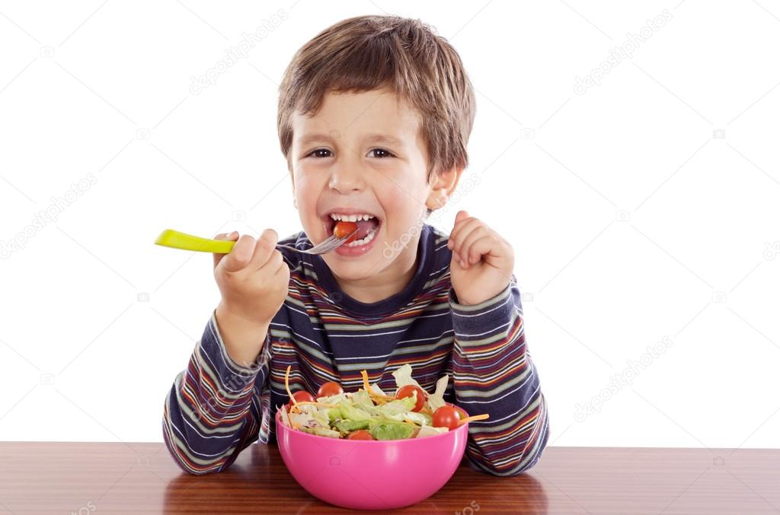
Orientações Gerais

Slide 38

Orientações Gerais
“Em caso de despressurização, máscaras de oxigênio cairão automaticamente à sua frente. Posicione-a entre a boca e o nariz. Se estiver com crianças, ajuste-a primeiro em você e depois na criança”

Slide 39
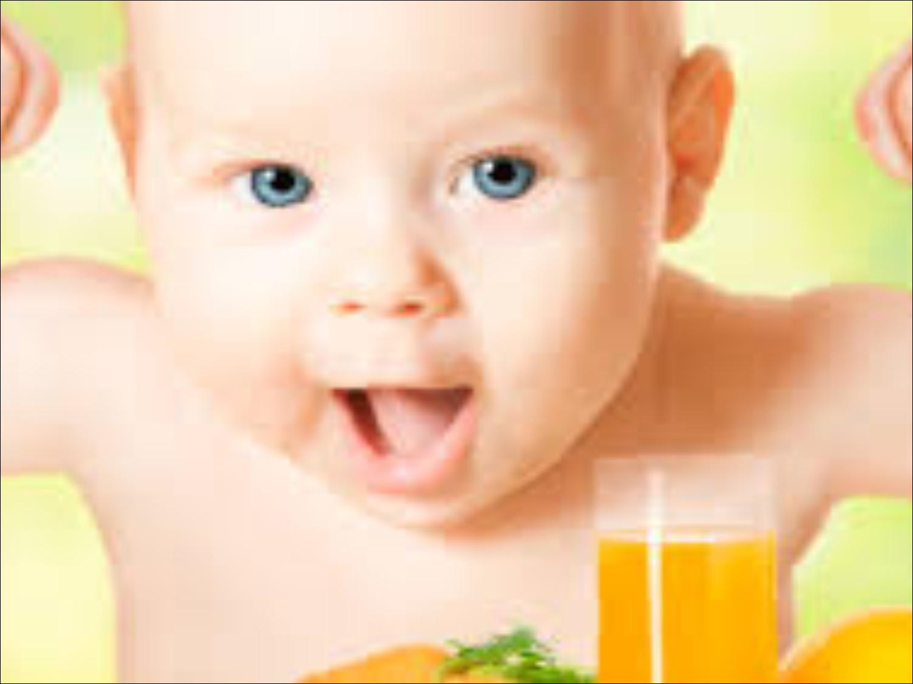
Garantir bem estar físico

Slide 40
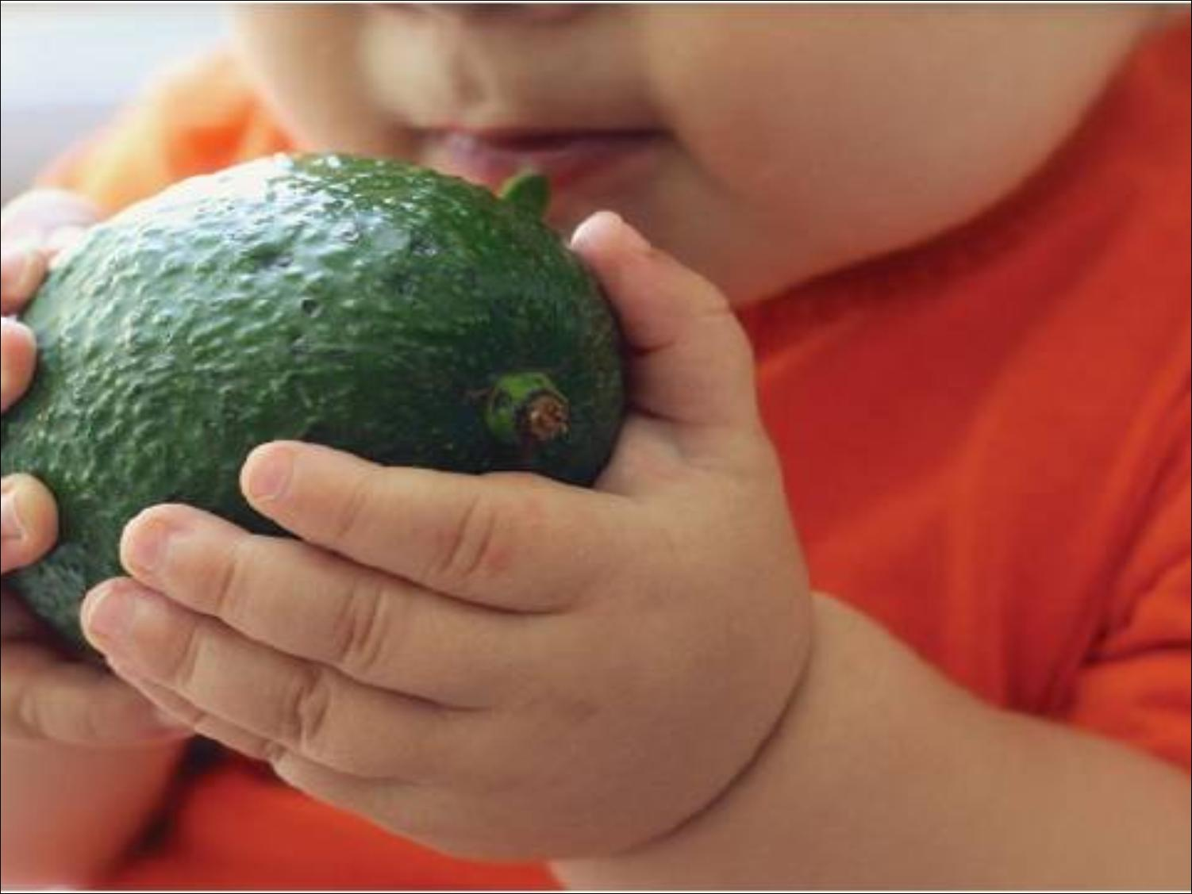
Permitir que a criança estabeleça uma relação saudável com a comida

Slide 41
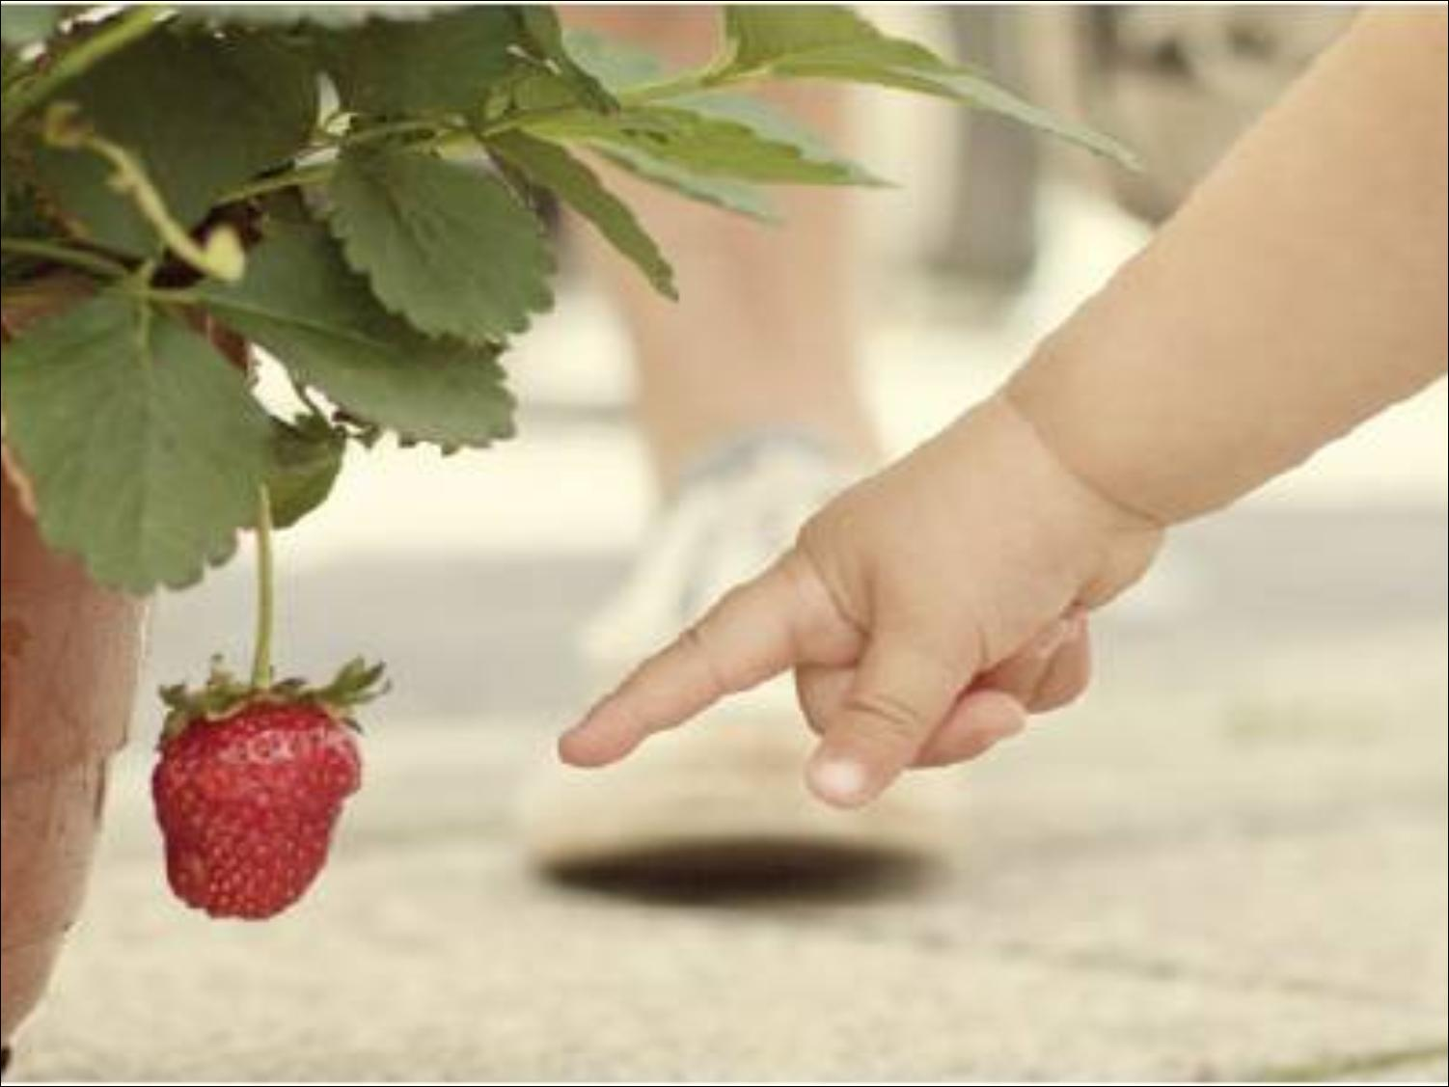
Estimular o interesse pelos alimentos

Slide 42
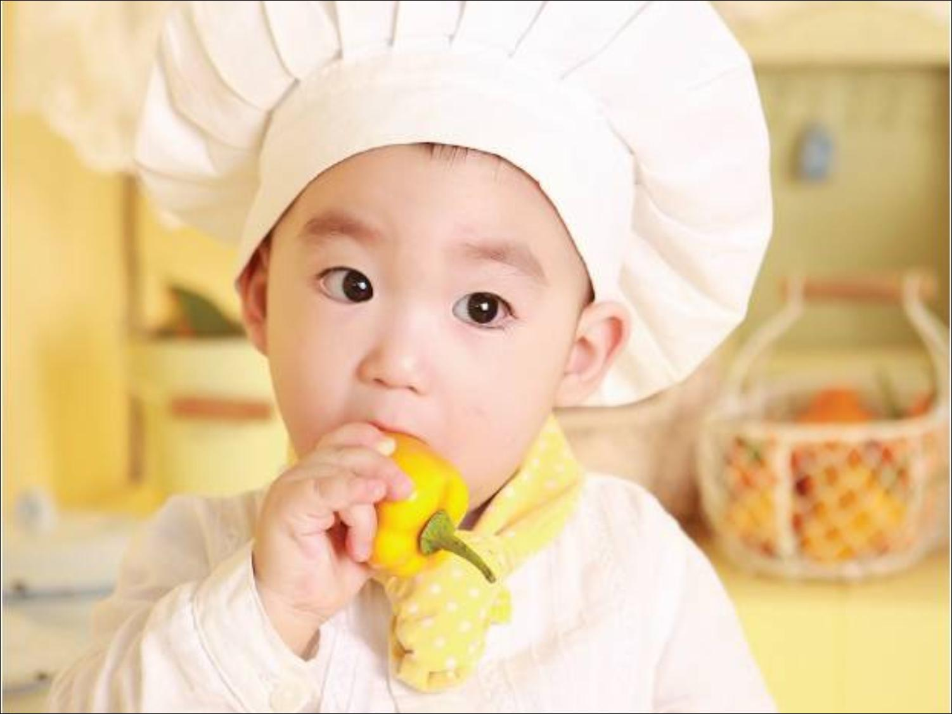
Envolver a criança

Slide 43
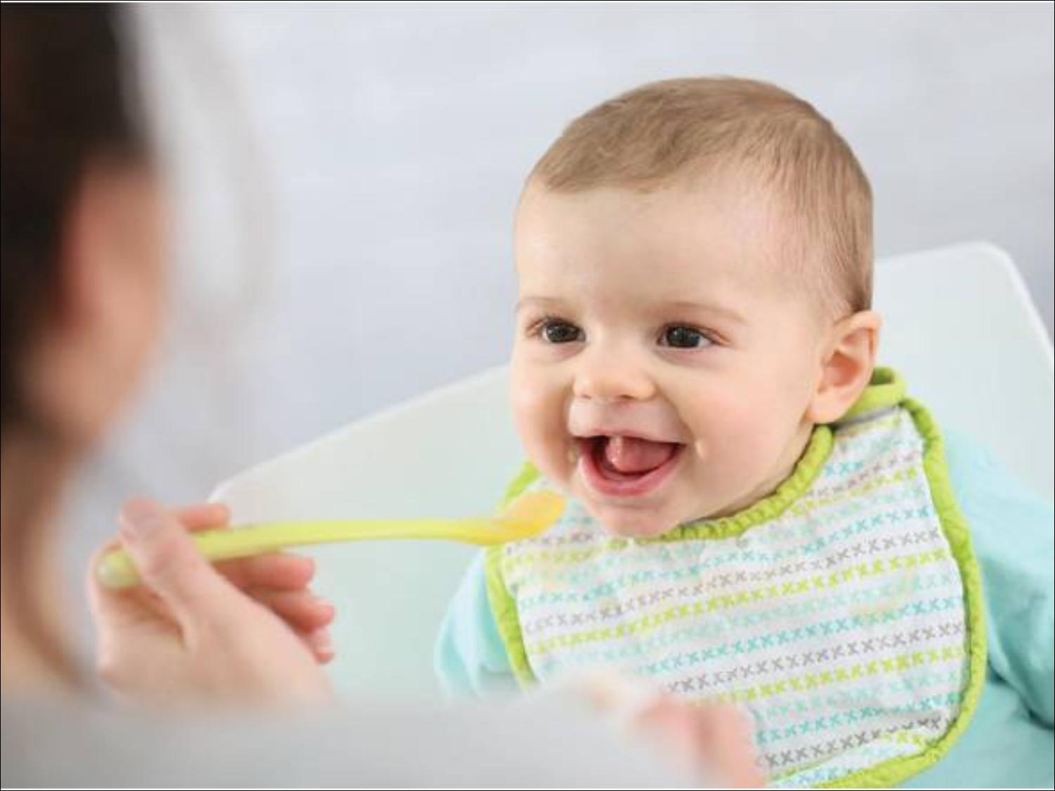
Respeitar a criança

Slide 44
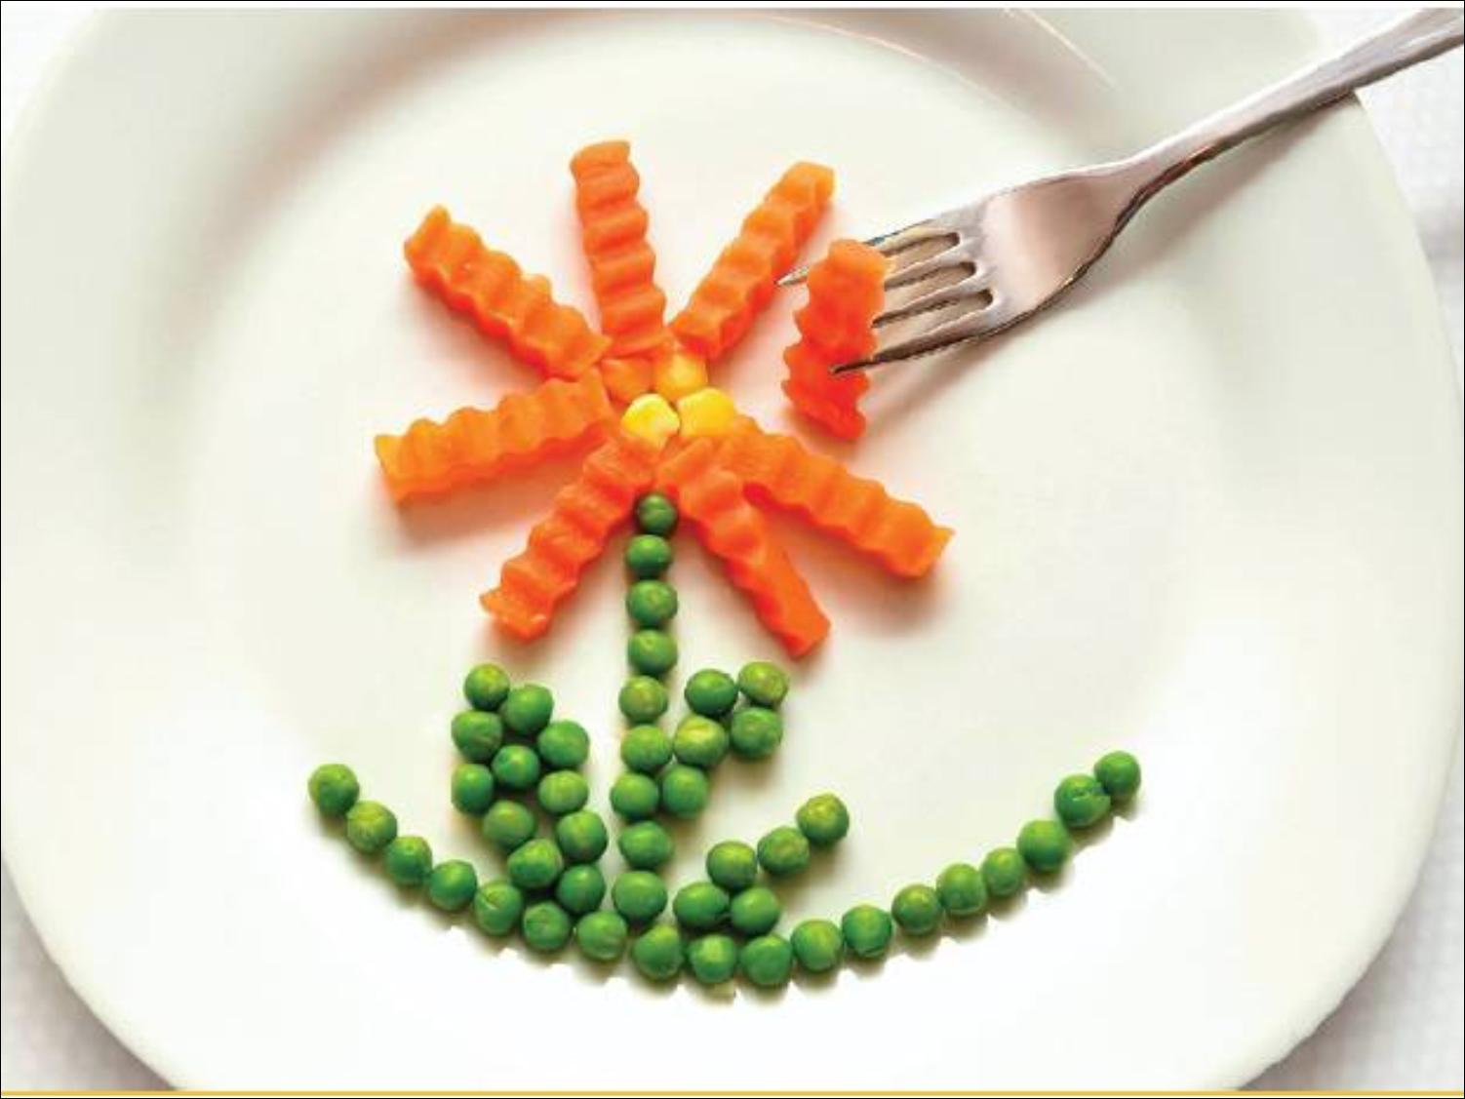
Não desistir de oferecer

Slide 45
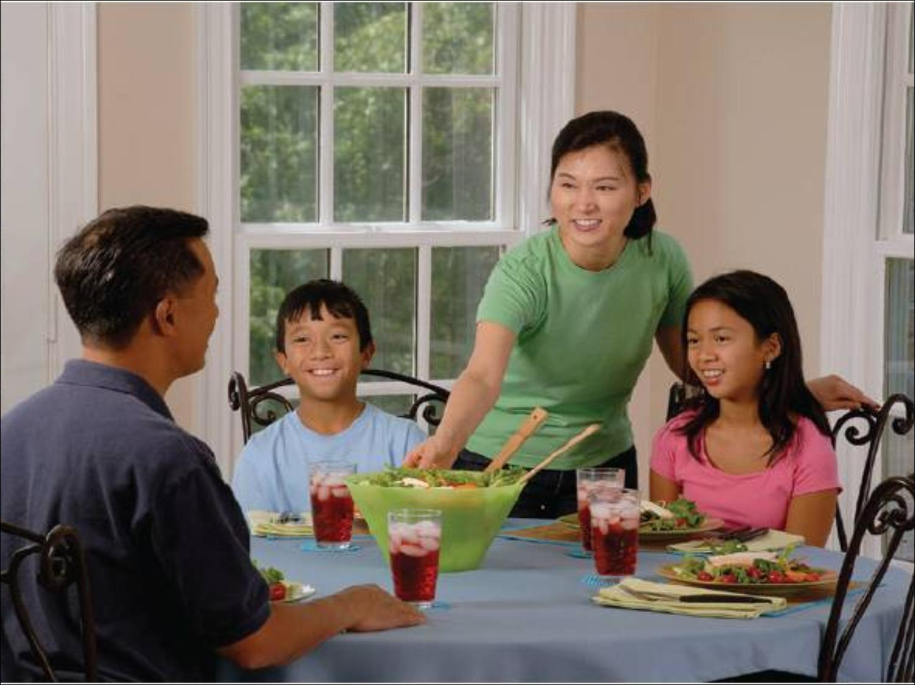
Promover um ambiente favorável

